Slide 1

게임코드 분석
2021663069 최민서, 2023.11.8

Slide 2

목차
1.게임 소개
2.코드 분석

Slide 3
1.게임 소개
HTML과 JavaScript로 만든 웹 기반의 게임.
게임 설명: 플레이어가 장애물을 피해 생존하는 게임

Slide 4
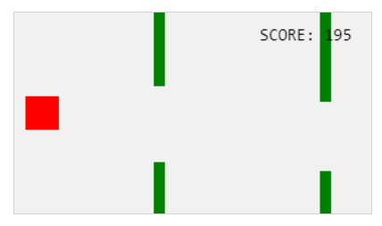
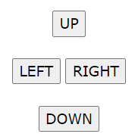
게임구성

Slide 5

2.코드분석

Slide 6
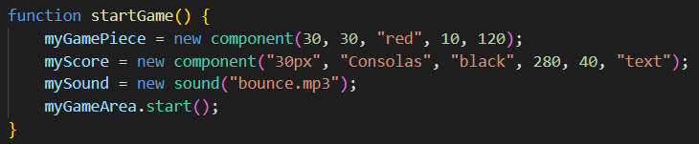
1.startGame() 함수
startGame() 함수: 게임 영역을 정의.
myGamePiece 변수: 플레이어 캐릭터를 나타내는 component 객체를 생성.
myScore 변수: 점수를 나타내는 component 객체를 생성.
mySound 변수: 사운드를 다루는 sound 객체를 생성.
myGameArea.start() 함수를 호출하여 게임을 시작.

Slide 7
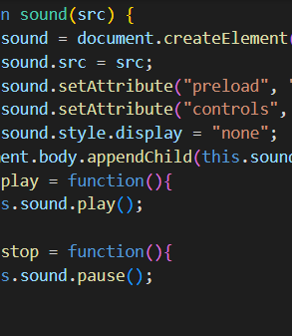
2.sound() 함수
sound(src) 함수: 주어진 사운드 파일 경로(src)로부터 새로운 sound 객체를 생성.
사운드를 재생하고 정지시키는 play()와 stop() 메서드를 제공.

Slide 8
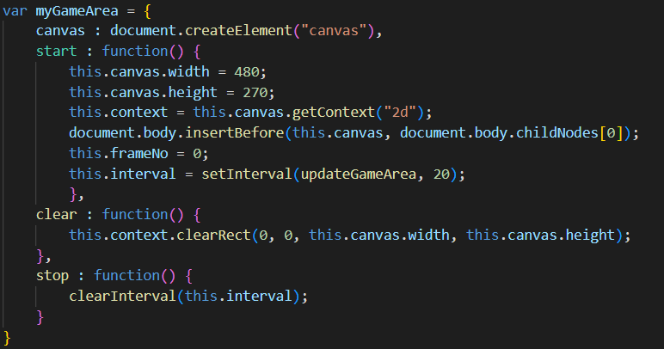
3.mygamearea() 객체
myGameArea 객체: 게임 캔버스와 게임 동작 관리.
canvas 속성: 게임 화면을 그릴 HTML 캔버스 요소.
start() 메서드: canvas의 크기를 설정하고 2D 그래픽 컨텍스트와 게임 업데이트를 주기적으로 호출하기 위한 타이머를 설정.
clear() 메서드: 이전 프레임의 그림을 지움.
stop() 메서드는 게임 루프를 멈춤.

Slide 9
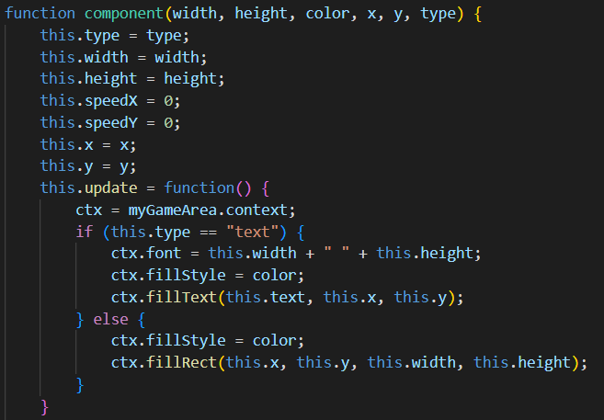
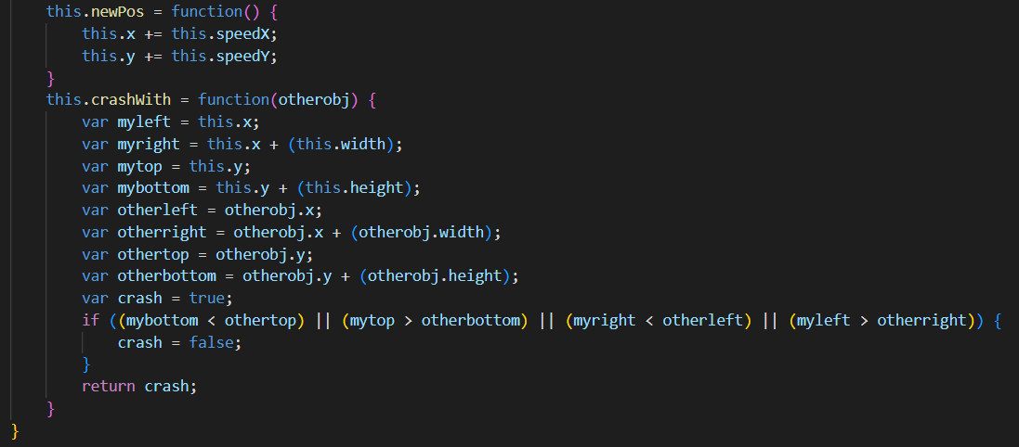
4.component() 함수

Slide 10
component 함수: 게임 내에서 다양한 요소(플레이어 캐릭터, 장애물 등)를 생성하기 위한 생성자 함수.
게임 요소의 크기, 색상, 위치 등을 설정하고, 해당 요소를 캔버스에 그리는 역할.
component 함수 파라미터와 역할
객체의 크기(width, height), 위치(x, y), 색상(color), 유형(type)을 설정.
update() 메서드: 객체를 화면에 그림.
newPos() 메서드: 객체의 새로운 위치를 업데이트.
crashWith() 메서드: 객체 간의 충돌을 감지.

Slide 11
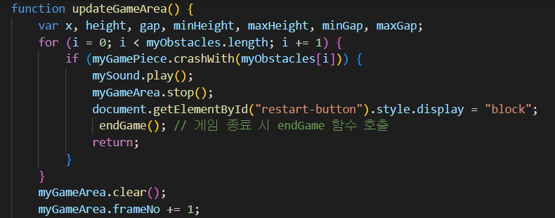
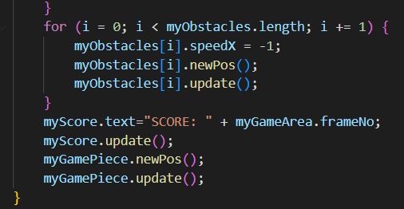
5.updateGameArea() 함수
updateGameArea() 함수: 게임 상태를 업데이트하고, 새로운 프레임을 렌더링.
게임 요소의 움직임, 충돌 감지, 장애물 생성, 점수 표시를 관리.

Slide 12
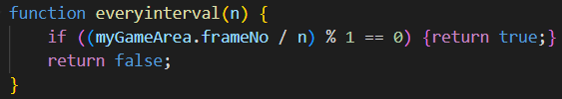
6.EVERYINTERVAL() 함수
EVERYINTERVAL() 함수는 일정한 주기로 동작을 수행.
myGameArea.frameNo 변수: 현재 게임의 프레임 번호.
everyinterval(n) 함수는 myGameArea.frameNo를 n으로 나눈 나머지가 0일 때, 즉 n 프레임마다 true를 반환. -> 특정 프레임 간격마다 코드를 실행.

Slide 13
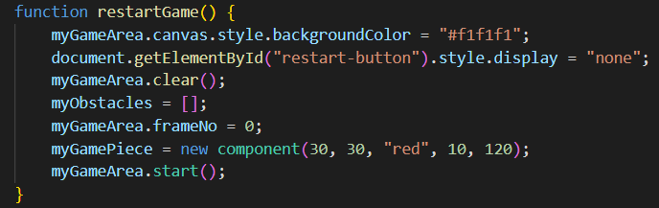
7.restartgame() 함수
restartGame() 함수: 재시작 버튼을 누를 시 함수가 호출되어 게임을 초기화하고 다시 시작.

Slide 14
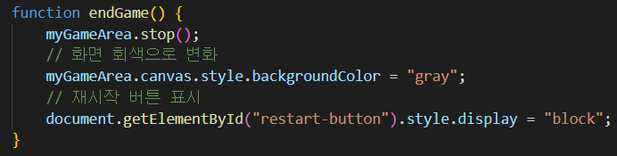
8.endgame() 함수
endGame() 함수: 게임이 종료될 때 호출.
화면 색상을 변경하고 재시작 버튼을 표시.

Slide 15
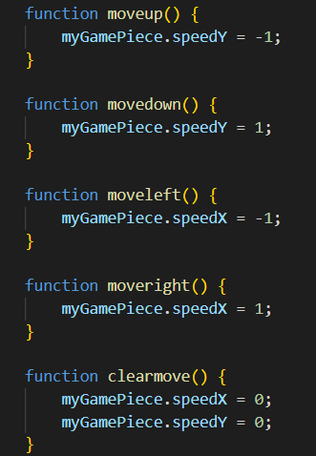
컨트롤러 부분
게임 컨트롤러: UP, DOWN, LEFT, RIGHT 네 개의 버튼으로 구성.
버튼을 누를 시 moveup(), movedown(), moveleft(), moveright() 함수가 호출되어 플레이어 캐릭터의 움직임을 조작.
버튼에서 누르지 않을시 clearmove() 함수가 호출되어 움직임을 정지.

Slide 16
출처
https://www.w3schools.com/graphics/game_controllers.asp

